Slide 1
Реализация комплексных транспортно-логистических услуг на полигоне Северной железной дороги.
Сорокин Константин Юрьевич
заместитель директора филиала
АО «РЖД Логистика»

Slide 2
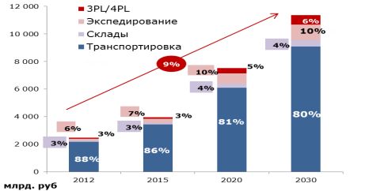
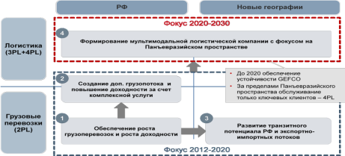
АО «РЖД Логистика» как часть стратегии РЖД
Главной целью создания АО «РЖД Логистика» является повышение привлекательности перевозки грузов по железной дороге за счет формирования комплексной транспортно-логистической услуги путем интеграции всех услуг Холдинга РЖД и сторонних поставщиков в единую цепочку поставок
Комплексный логистический сервис
Экспедирование
Перевозка и связанные с ней услуги
Динамика структуры доходов холдинга «РЖД»

Slide 3
РЖДЛ – «логистическая рука» Холдинга «РЖД»
Задачи «РЖД Логистики»:
организация комплексной транспортно-логистической услуги по перевозке разнообразной номенклатуры грузов различными видами транспорта
повышение конкурентоспособности Холдинга «РЖД» на транспортно-логистическом рынке
увеличение объемов железнодорожных перевозок
рост капитализации Холдинга «РЖД»
интеграция всех услуг Холдинга «РЖД» и сторонних поставщиков в единую цепочку поставок на рынке мультимодальных перевозок
РЖД
Логистика
Управление цепями поставок
ФГК
РЖД
Вагоны
РЖД
Инфраструктура
ЦМ, ЦД, ЦФТО
РЖДЛ – «логистическая рука» Холдинга «РЖД», сопрягающая поставщиков и получателей, железную дорогу, терминалы, порты и пограничные переходы

Slide 4
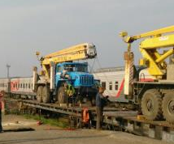
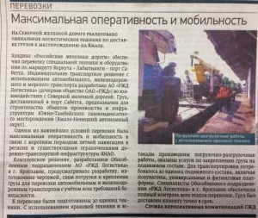
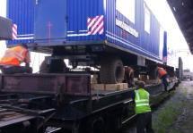
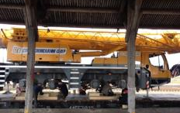
Реализация логистического решения по доставке грузов для строительства инфраструктуры Южно-Тамбейского газоконденсатного месторождения на Ямале
Перевозка специальной техники и оборудования по маршруту Воркута – Лабытнанги - порт Сабета

Slide 5
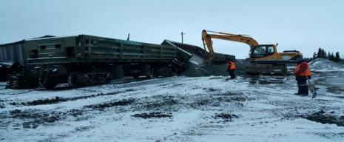
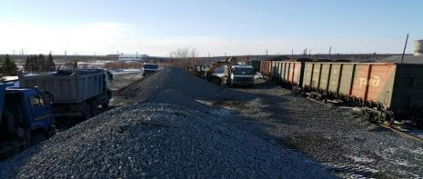
Мобильный грузовой двор ст. Сивая Маска
Для организации «Мобильного грузового двора» станции Сивая Маска Северной железной дороге потребовалось изменить технологию работы станции, ускорить обработку маневровым локомотивом фронтов выгрузки, был изменен и тип подвижного состава, вместо полувагонов стали использовать вагоны-самосвалы (думпкары). В течение 2016 года выгружено более 600-та вагонов.

Slide 6
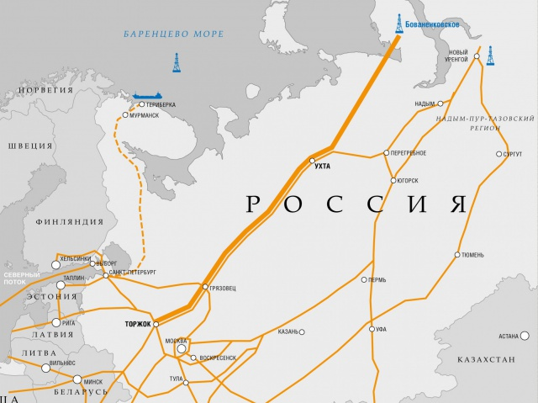
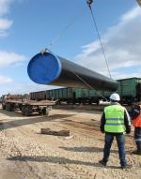
Реализация ключевых проектов
Мобильные грузовые дворы
Транспортное обслуживание
строительства газопроводов
Ухта-Торжок-2 и Бованенково-Ухта

Slide 7
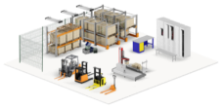
РЖД - Экспресс
3-5 грузоотправителей
МЧ
Воркута
Лабытнанги
Инта
Усинск
Печора
Станция назначения
Различные станции назначения
Конечный пункт
Кунцево-2 ХАБ
Конечный пункт

Slide 8
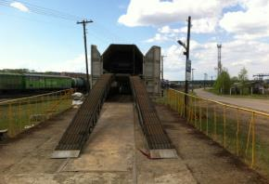
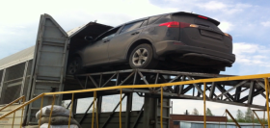
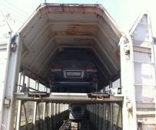
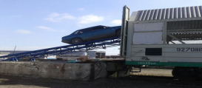
Транспортировка легковых автомобилей в вагонах-автомобилевозах на участке Соскогорск-Воркута.
Реализован проект по отправке легковых автомобилей физических лиц по направлению
Сосногорск – Воркута – Сосногорск.
Перевозка осуществляется с использованием 2- х этажных вагонов– автомобилевозов собственности ОАО «РейлТрансАвто» с предоставлением клиентам полного комплекса услуг, включая временное хранение автомобилей, погрузку, размещение и крепление, оформление комплекта документов, а также оказание аналогичных услуг на станции назначения.
РЖД-экспресс

Slide 9
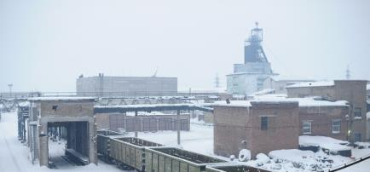
Перевозка угля «Шахта «Интауголь»
Получатели –представители энергетического комплекса, предприятия жилищно- коммунальных хозяйств регионов,
Череповецкая ГРЭС
АО «РЖД Логистика» совместно с АО «ФГК»

Slide 10
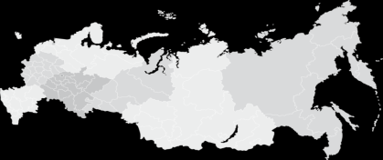
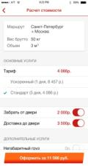
Услуги для малого бизнеса –мобильное приложение
11 000 маршрутов
110 пунктов отправления
160 пунктов назначения
680 агентов
Yaroslavl
Norilsk
Yakutsk
Mirnii
Nizhnii-Novgorod
Yuzhno-Sakhalinsk
Moscow
Ekaterinburg
Krasnoyarsk
Ust-Kut
Rostov-na-Donu
Irkutsk
Vladivostok
Novosibirsk
Notes:
Для малого и среднего бизнеса актуальны частые отправки в несколько адресов небольших партий груза. Такой сервис уже действует, но пока только на территории России. Консолидация и распыление грузовых партий организовано в 118 городах. Сеть РЖД-Экспресс состоит из 680 агентств. Работают более 11 тыс. маршрутов доставки.
Мы предоставляем возможность заказа перевозки грузов через интернет и удаленной оплаты услуг с использованием банковских карт. Это существенно экономит ресурсы и время небольших компаний.

Slide 11
Возможности мобильного приложения
С ПОМОЩЬЮ ПРИЛОЖЕНИЯ ВЫ МОЖЕТЕ:
Моментально рассчитать стоимость перевозки
Узнать сроки доставки в несколько кликов
Выбрать необходимый способ перевозки груза
Оформить доставку «от двери до двери»
Рассчитать стоимость дополнительных услуг
Направить заявку на оформление перевозки
Не выходя из дома или офиса, подписать договор оферты
Оплатить заказ с помощью банковской карты
Отслеживать статус заявок и историю заказов

Slide 12
Расширение спектра транспортно-логистических услуг
Логистический аутсорсинг
EXW-CIF
Проектные перевозки
РЖД Экспресс
ТЦФТО
Трансконтейнер
ДМ
Управление Цепями Поставок
Контейнерный транзит
Экспедирование
Перевозки для нужд холдинга

Slide 13
СПАСИБО ЗА ВНИМАНИЕ
www.rzdlog.ru
8 800 775 01 00
Единый информационный центр 24/7

